Slide 1
Gyilkos galóca
Kalap: 15 cm széles is lehet, sárgászöld színű.
Lemezek: fehérek és sűrűek.
Tönk: 12 cm magas, alján bocskor.
Fogyaszthatóság: halálosan mérgező!

Slide 2
Nagy őzlábgomba
Kalap: 25–30 cm széles, felülete pikkelyes.
Lemezek: sűrűek, fehérek, majd barnás árnyalatúak.
Tönk: 40 cm magas is lehet, belül üreges.
Fogyaszthatóság: ehető, finom ízű.

Slide 3
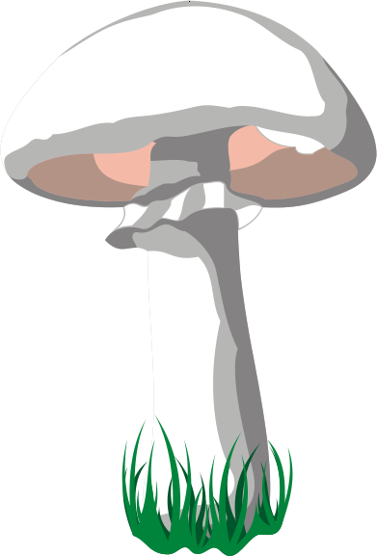
Kerti csiperke
Kalap: 12 cm átmérőjű is lehet, fehér színű.
Lemezek: világos rózsaszínű, majd sötétbarna.
Tönk: átmérője legfeljebb 2 cm, galléros.
Fogyaszthatóság: ehető.

